Slide 1

Исполнение бюджета Екатериновского сельского поселения Матвеево-Курганского района за 2015 год
Администрация Екатериновского сельского поселения

Slide 2

Динамика показателей бюджета Екатериновского сельского поселения Матвеево-Курганского
района за 2013 - 2015 годы
(тыс.рублей)
Показатель | 2013 год-факт | 2014год-факт | 2015год-факт
I.Доходы, всего: | 10188,6 | 17240,3 | 12911,8
Из них: Налоговые и неналоговые доходы | 4589,7 | 6848,7 | 5699,1
Безвозмездные поступления | 5598,9 | 10391,6 | 7212,7
II.Расходы, всего: | 10773,9 | 17069,9 | 12992,8
III.Дефицит (-), Профицит(+) | -585,3 | 170,4 | -81,0

Slide 3
Основные параметры бюджета Екатериновского сельского поселения за 2015 год
Доходы бюджета
12771,1-исп.12911,8
Расходы бюджета
13011,1-исп.12992,8
Налог на доходы физических лиц 876,0-исп.884,9
Общегосударственные вопросы 4059,8-исп.4058,8
Численность населения:
2563 человек
Акцизы 978,4-исп.1093,3
Национальная оборона 159,6-исп.159,3
Единый сельхоз. налог 389,0-исп.392,1
Национальная безопасность и правоохран. деятельность 164,7-исп.164,7
Налог на имущество физических лиц 206,5-исп.207,6
Дорожный фонд 1387,1-исп.1375,1
Земельный налог 2940,8 -исп.2968,8
Жилищно-коммунальное хозяйство 2534,2-исп.2529,8
Государст. пошлина 32,7-исп.32,6
Культура 4570,3-исп.4569,7
Иные доходы 119,1-исп.119,2
Социал. политика 105,4-исп.105,4
Финансовая помощь от других бюджетов 7228,0-исп.7212,7
Физ. культура и спорт 30,0-исп.30,0

Slide 4

Структура налоговых доходов бюджета Екатериновского сельского поселения в 2015 году

Slide 5
Безвозмездные поступления от других бюджетов бюджетной системы Российской Федерации
млн.рублей

Slide 6
Расходы бюджета Екатериновского сельского поселения за 2015 год
Содержание учреждений 4569,7 тыс.рублей
Учреждения культуры:
МКУК ЕСП «Централизованная клубная система»-3899,4
МКУК ЕСП «Екатериновская сельская библиотека»-670,3
Меры социальной поддержки отдельных категорий граждан -105,4 тыс.рублей
Выплата государственной пенсии за выслугу лет муниципальным служащим
Расходы на содержание и ремонт автомобильных дорог-1316,4тыс.руб., изготовление дорожных знаков-58,7тыс.руб.
Дорожный фонд 1375,1 тыс.рублей
-подвоз воды-102,4 тыс.руб, выборочный капремонт скважин на воду-555,1тыс.р; -ТО и оплата электроэнергии уличного освещения-14448,8;-приобретение бензокосы и глубинных насосов.
Жилищно-коммунальное хозяйство 2529,8 тыс.рублей

Slide 7
-8 муниципальных служащих;
-2 технический персонал;
-5 обслуживающий персонал;
-другие общегосударственные вопросы (в т.ч. регистрация имущества)
Содержание аппарата управления 4058,8 тыс.рублей.
-мероприятия по обучению на курсах гражданской обороны;-2,6тыс.руб.
-финансовое обеспечение аварийно-спасательных служб-137,0 тыс.руб. (полномочия переданы в район)
Защита населения и территории от ЧС природного и техногенного характера, гражданская оборона
159,3 тыс.рублей
Мобилизационная и вневойсковая подготовка
164,7 тыс.рублей
Осуществление первичного воинского учета на территории, где отсутствуют военные комиссариаты.
Физическая культура и спорт
30,0 тыс.рублей.
Приобретение призов на спортивные мероприятия

Slide 8
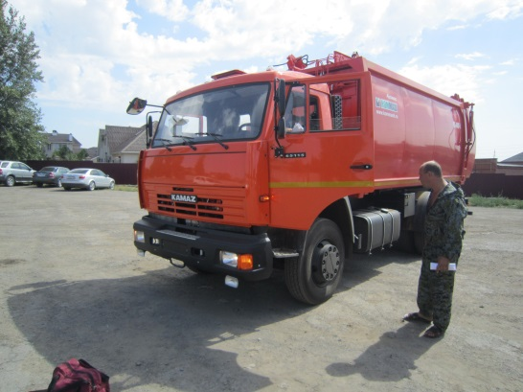
Реализация мероприятий в сфере коммунального хозяйства в 2015 году
На реализацию мероприятий в сфере коммунального
хозяйства в 2015 году направленно 2529,8 тыс. рублей,
что позволило достичь следующих результатов:
Приобрет. бензокоса и вод.насосы 121,9 тыс. руб.
Осуществляется подвоз воды в хутора
102,4 тыс.руб.
Проведен выборочный капитальный ремонт 4-х водопроводных скважин
555,1 тыс.руб.
Проведены работы по ТО и оплате уличного освещения 1448,8тыс.руб..

Slide 9

Динамика расходов в сфере коммунального хозяйства . Расходы за 2014 год-5044,1 тыс.руб., за 2015 год-2529,8 тыс.руб.
В тыс.руб.

Slide 10
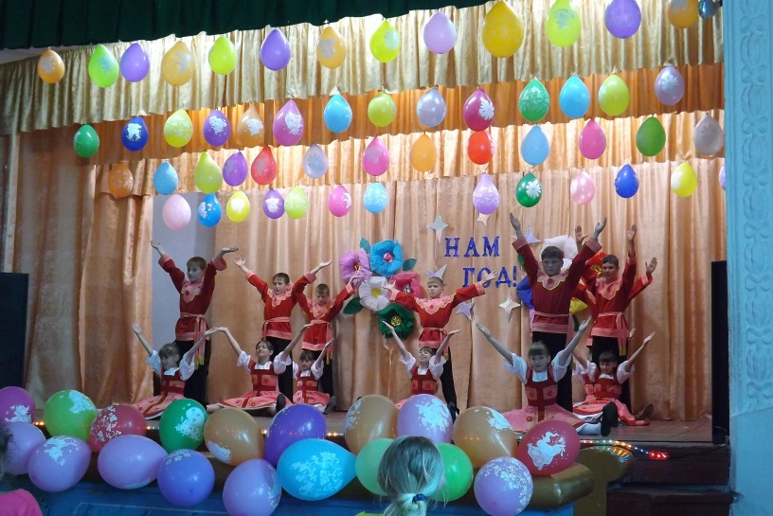
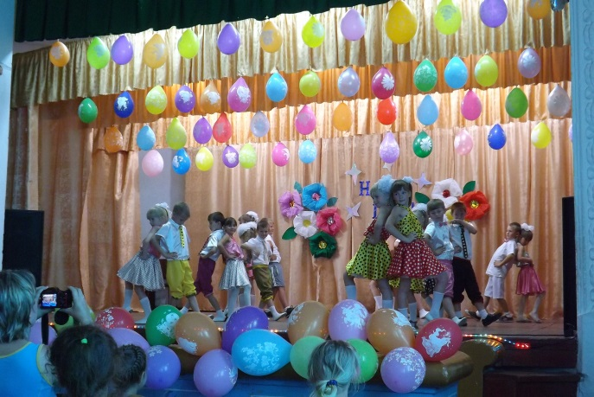
Динамика расходов бюджета Екатериновского сельского поселения на культуру
В тыс.руб.
Количество посещений библиотек в 2015 году составило 16,103 тыс. человек.
Сформировано 22 клубных формирования с количеством участников 250 чел.
Расходы 2014 год-4692,5 тыс.руб., 2015 год-4569,7тыс.руб.

Slide 11

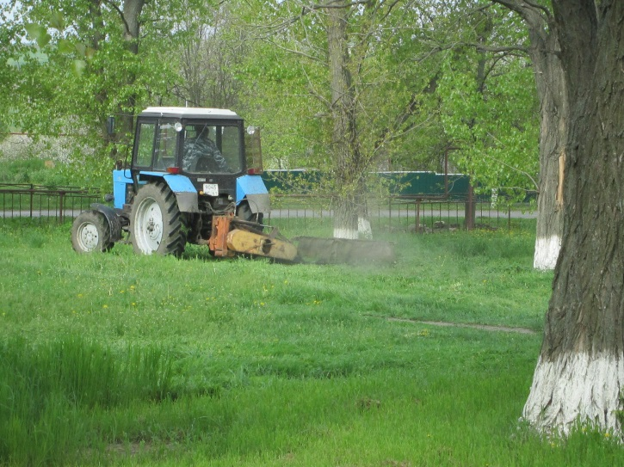
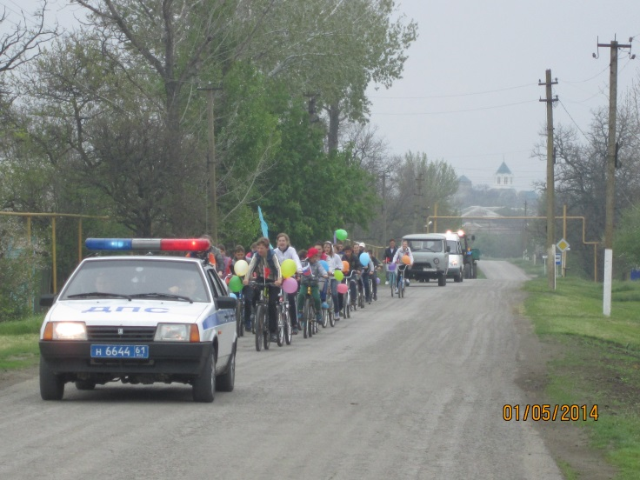
Динамика расходов дорожного фонда. Расходы за 2014 год- 1794,4 тыс.руб., за 2015 год-1375,1 тыс.руб.

Slide 12

Расходы в дорожном хозяйстве за 2015 год
Текущий ремонт автодорог в х.Новоспасовский х.Новоселовка х.Ковыльный, ул.Кирова
886,8 тыс.руб.
Восстановление транспортно-эксплуатационных характеристик автомобильных дорог.
Содержание автомобильных дорог (ямочный ремонт, грейдирование,
обрезка деревьев)
429,7 тыс.руб.
Улучшение транспортного обслуживания поселения
Изготовление дорожных знаков
58,7 тыс.руб.
Обеспечение безопасности дорожного движения

